Slide 1
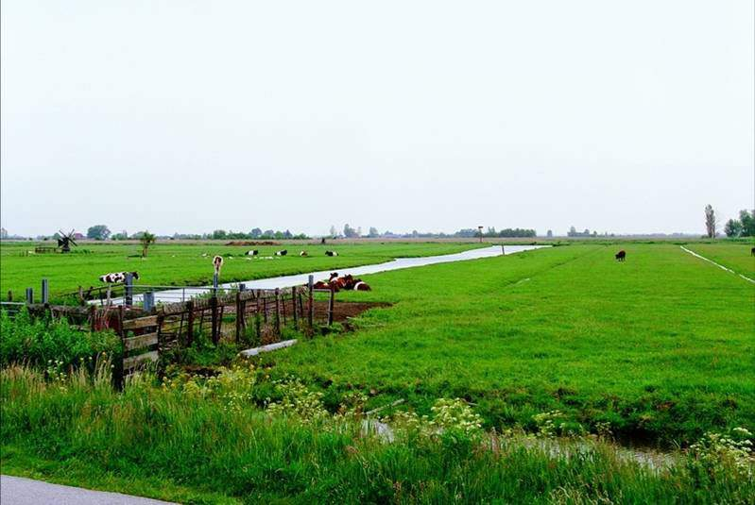
田 园 诗 情

Slide 2
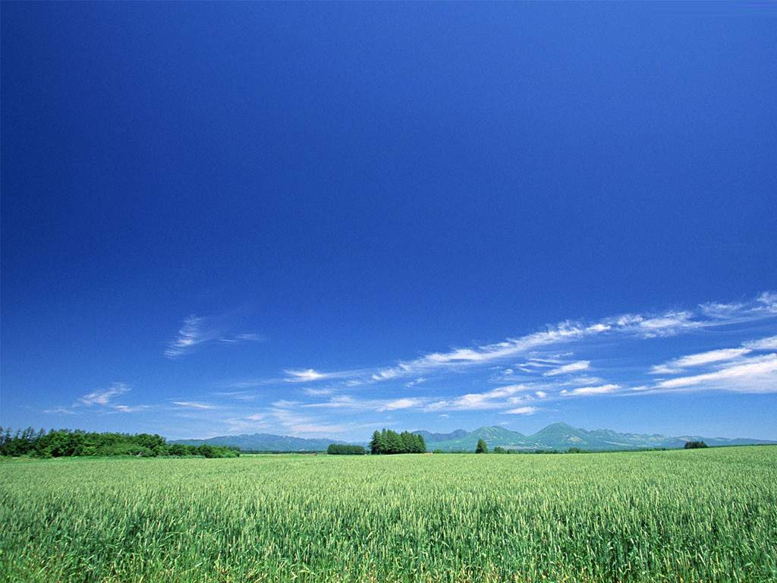
顽皮 严肃 偶尔
汽笛 平稳 一抹
毛毡 牲畜 镶嵌

Slide 3
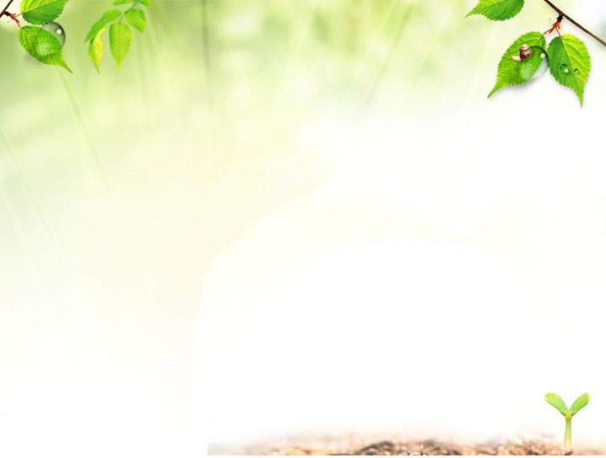
极目远眺 仪态端庄
绿意盎然 骠悍强壮
辽阔无垠 悠然自得
默默无言 舒缓平稳

Slide 4

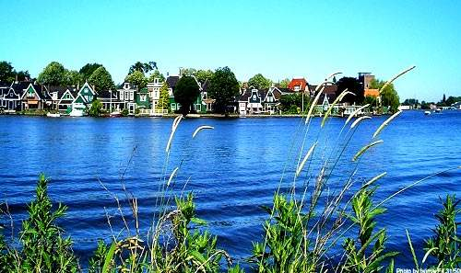
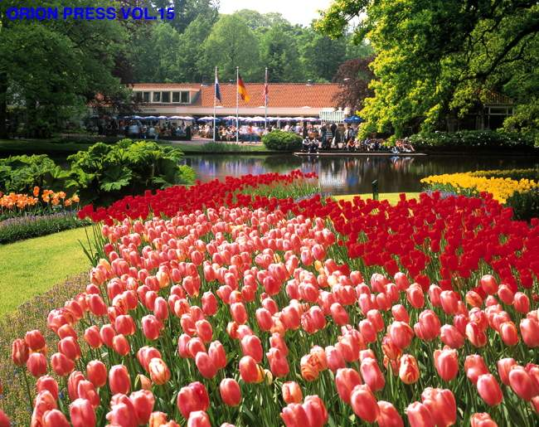
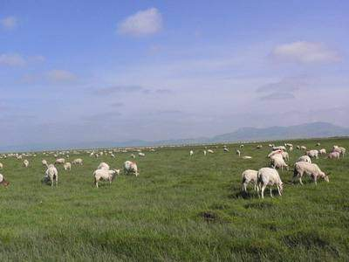
荷兰，是水之国，花之国，也是牧场之国。

Slide 5

这就是真正的荷兰。

Slide 6
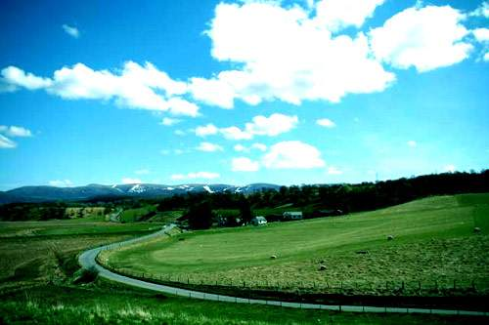
荷兰的田园风光，
如一首首清新的诗，
如一幅幅优美的画。
问题：
★喜欢荷兰田园的哪一处美丽的风光（哪幅图）？把你喜欢的地方读给同学听，并说说为什么喜欢 。

Slide 7

奶牛图
骏马图
家畜图
夜幕图

Slide 8
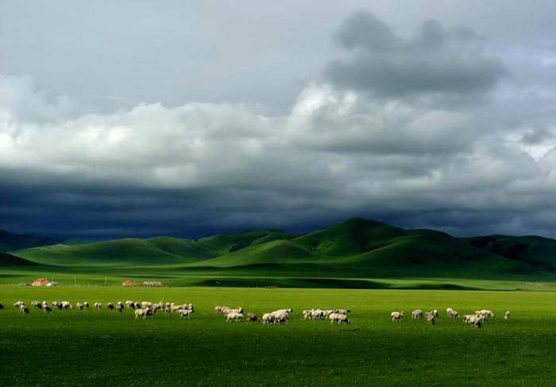
极目远眺，碧绿如 般的草原上，是一头头黑白两色的奶牛。
丝绒

Slide 9
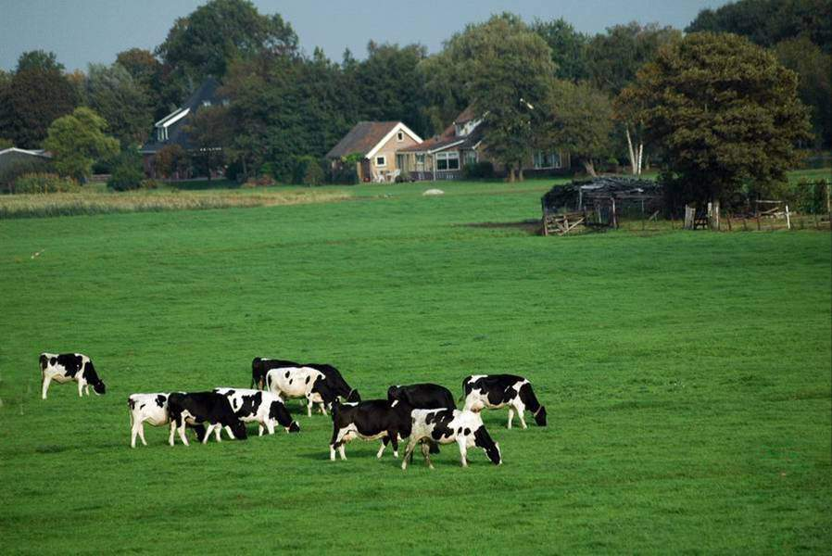
有的牛背上盖着防潮的毛毡，正在低头吃草；有的站立不动，仿佛正在思考什么。牛犊跑前跑后，活像顽皮的孩子；老牛仪态端庄，好似牛群的家长。

Slide 10
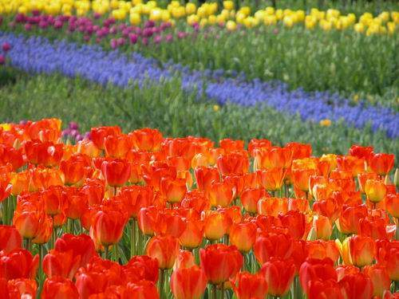
绿意盎然的村野乡间，是大片大片鲜艳的郁金香。

Slide 11
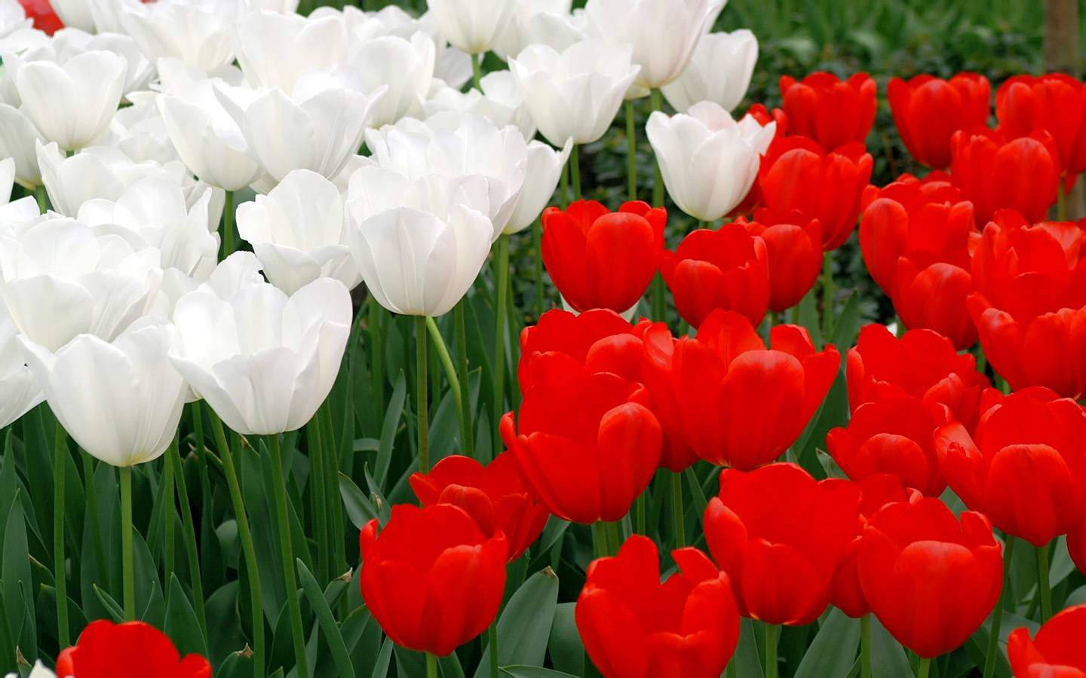
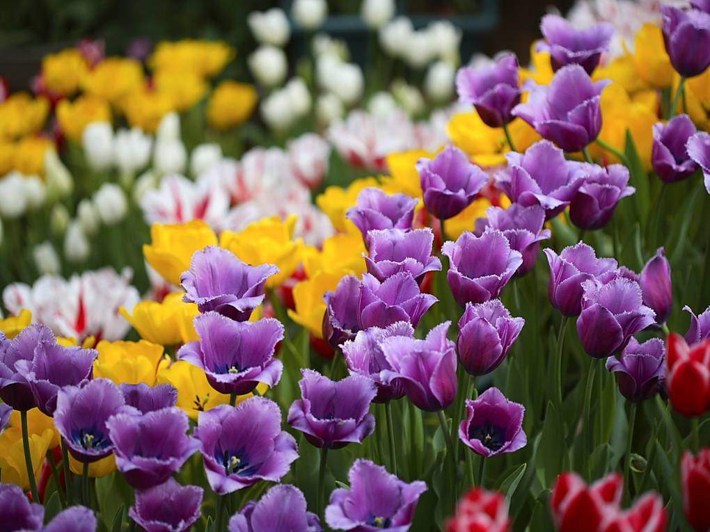

Slide 12
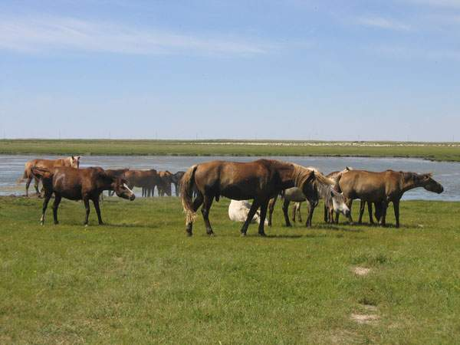

成群的骏马骠(piào)悍强壮，腿粗如桩，鬃毛
随风飞扬。除了深深的野草遮掩着的运河，
没有什么能够阻挡它们自由驰骋。辽阔无
垠的原野似乎归它们所有，它们是这个自
由王国的主人。

Slide 13
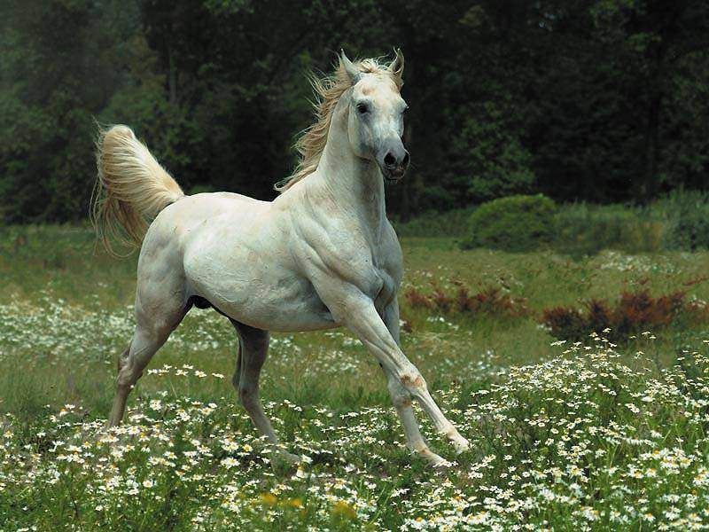
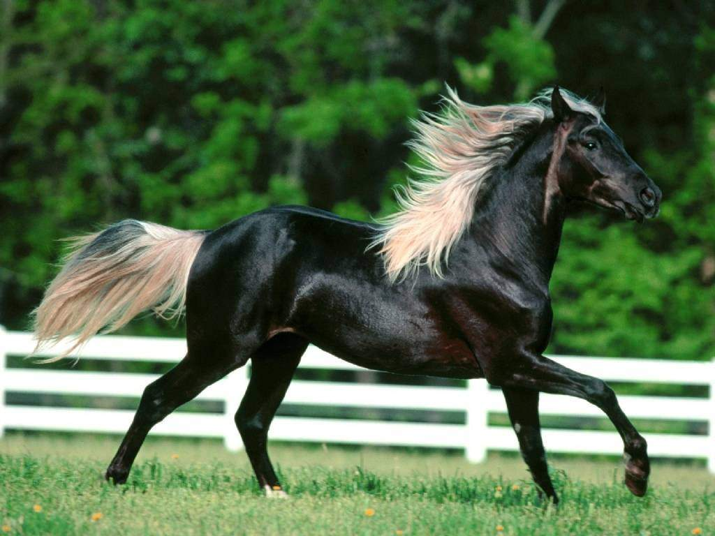
骏马骠(piào)悍强壮，腿粗如桩
鬃毛随风飞扬。

Slide 14
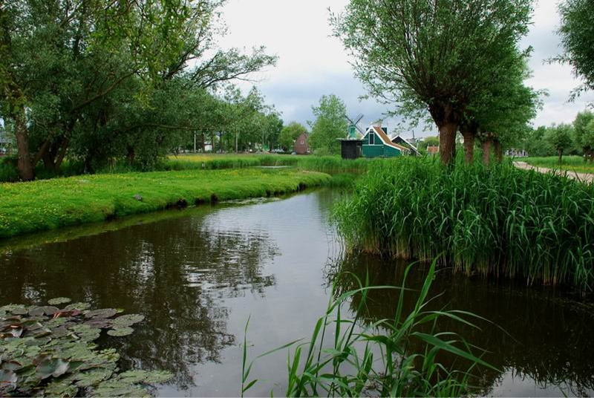
碧绿色的低地镶嵌在一条条运河之间。

Slide 15
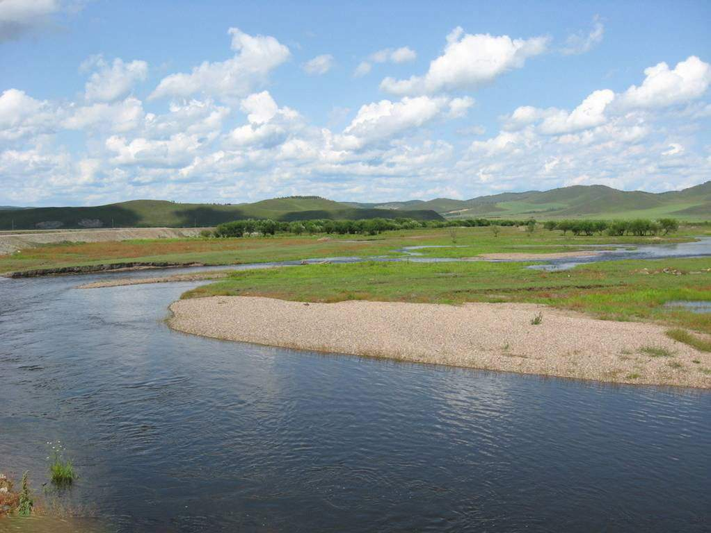
碧绿色的低地镶嵌在一条条运河之间。
一条条运河 在碧绿色的低地之间。
镶嵌

Slide 16
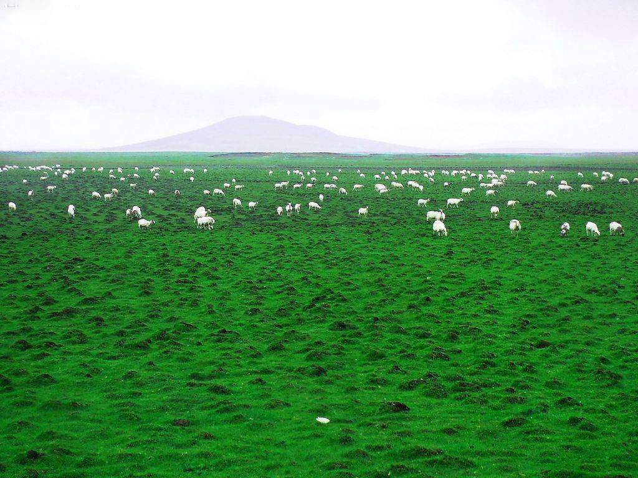
在天堂般的绿色草原上，白色的绵羊悠然自得。

Slide 17
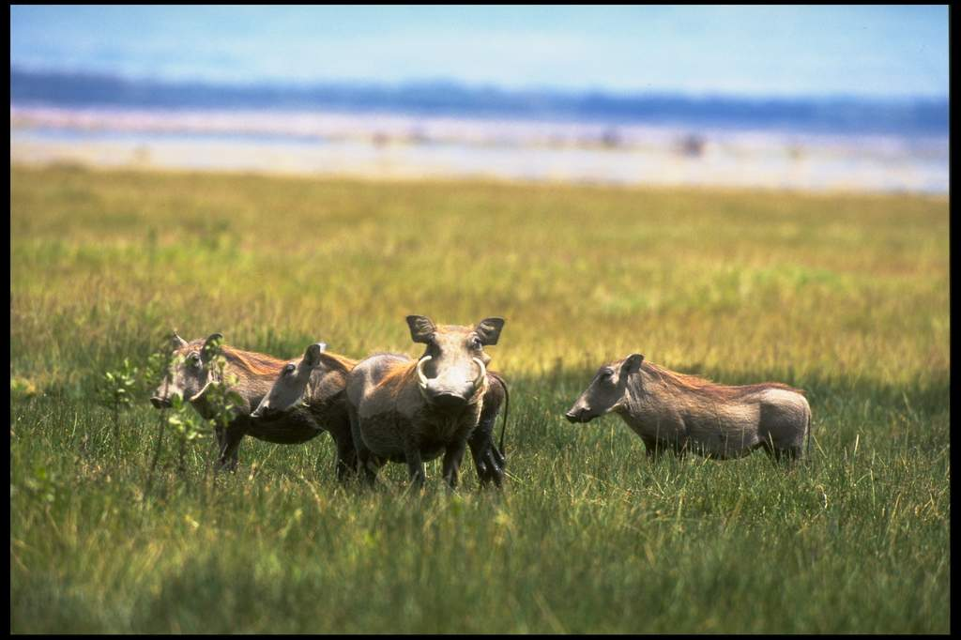
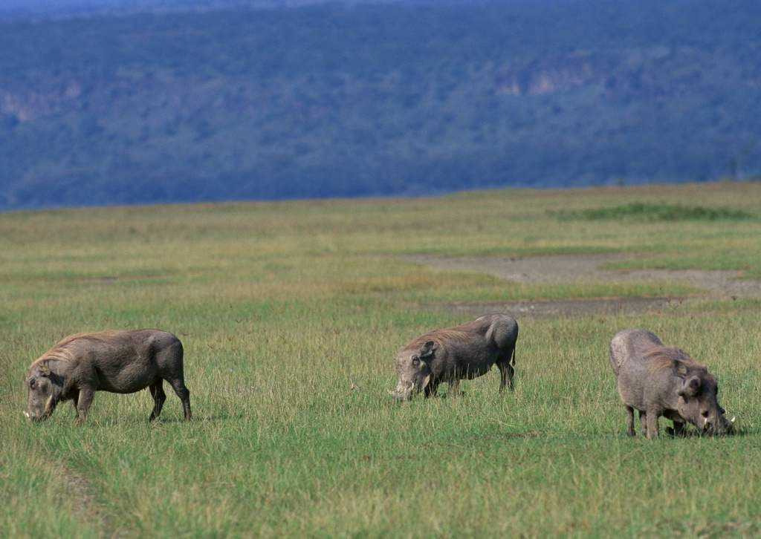
黑色的猪群不停地呼噜着。

Slide 18
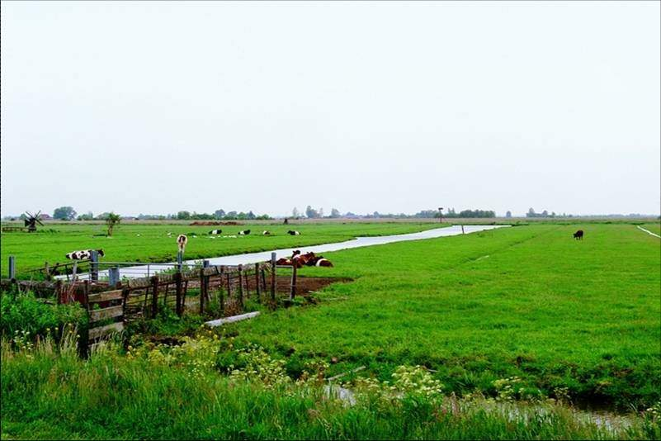
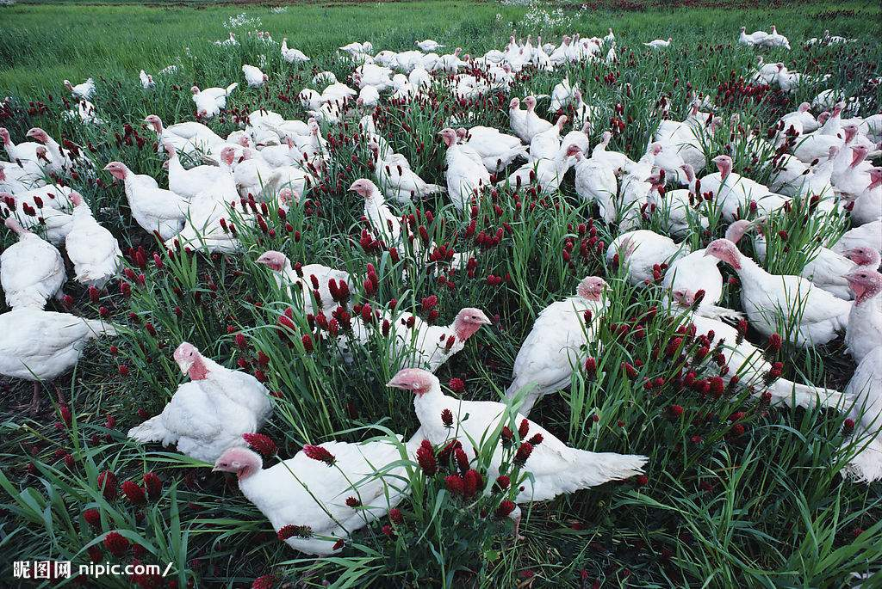
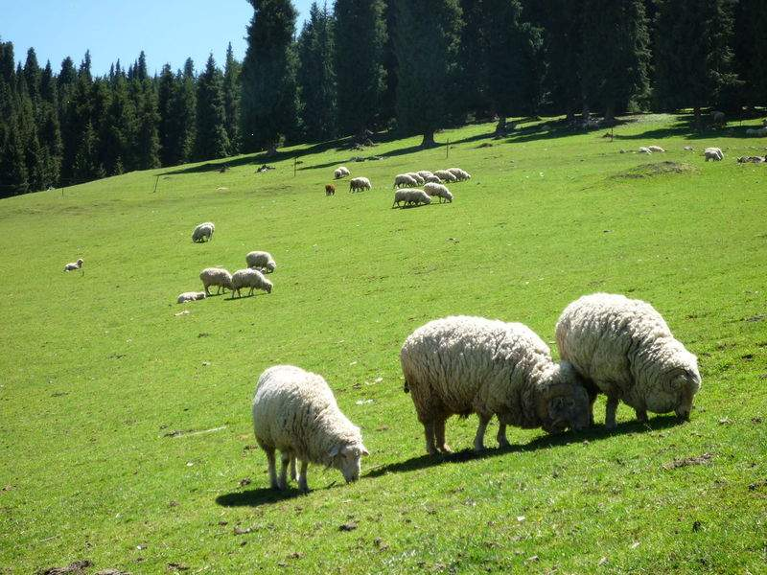
成千上万的小鸡、成群结队的长毛山羊，安闲地欣赏着这属于它们的自由王国。

Slide 19

动脑想一想：
这些动物们过的怎么样？
你能用本段的词语来概括吗？
安 闲

Slide 20
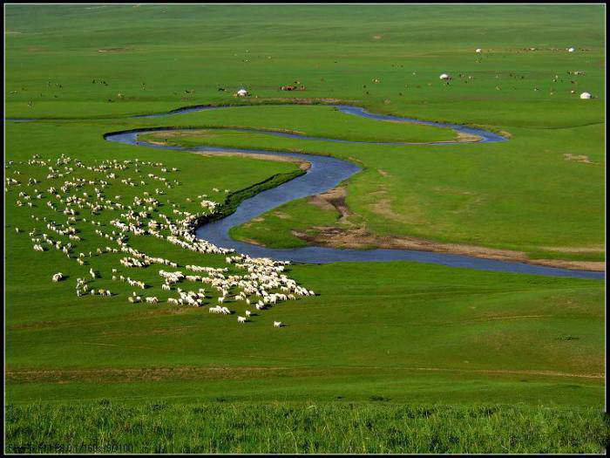
在天堂般的绿色草原上
白色的绵羊
悠然自得
黑色的猪群
不停地呼噜着
成千上万的小鸡
成群结队的长毛山羊
安闲地欣赏着
这属于它们自己的王国

Slide 21
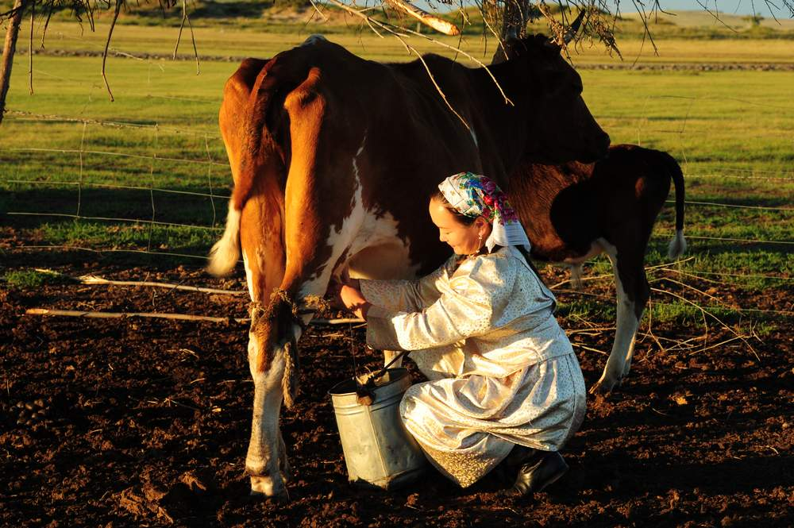
到了傍晚，才看见有人驾着小船过来，坐上小板凳，给严肃沉默的奶牛挤奶。

Slide 22
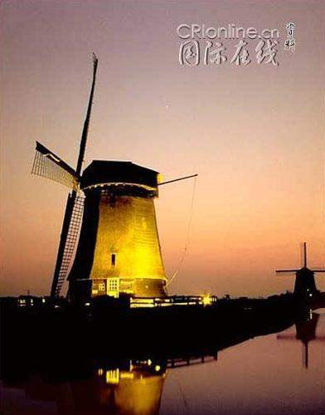
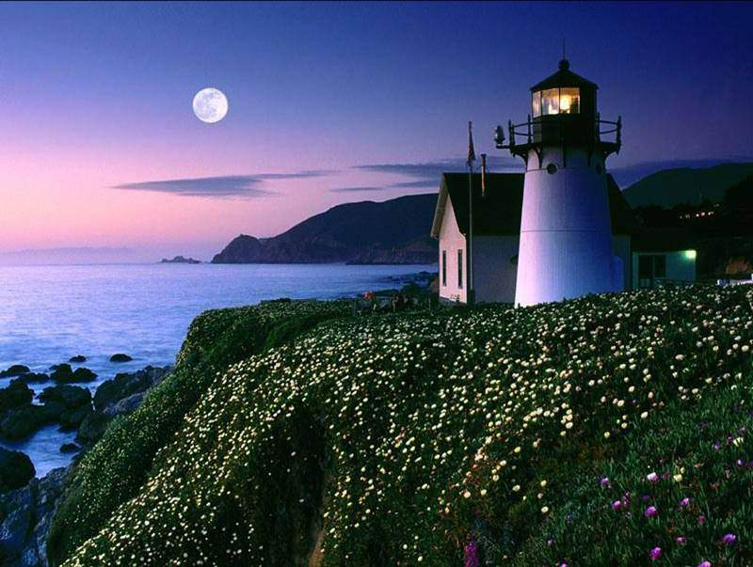
  金色的晚霞铺在西天，远处偶尔传来汽笛声，接着又是一片寂静。在这里，谁都不叫喊吆喝，牛脖子上的铃铛也没有响声，挤奶的人更是默默无言。

Slide 23
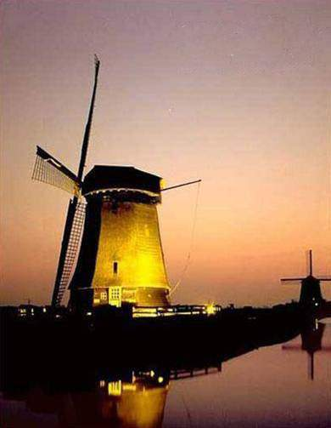
运河之中，装满奶桶的船只舒缓平稳地行驶着。满载着一罐一罐的牛奶的汽车火车，不停地开往城市。车船过后，一切又归于平静。最后一抹晚霞也渐渐地消失了。狗不叫，圈里的牛不发出哞哞声，马蹄也忘记了踢马房的挡板。沉睡的牲畜，无声的低地，漆黑的夜晚，只有远处的几座灯塔闪烁着微弱的光芒。

Slide 24
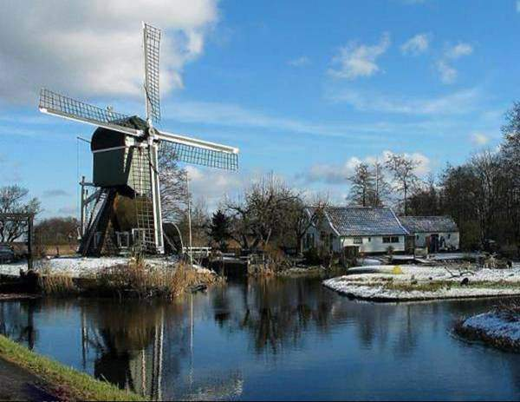
这就是真正的荷兰。

Slide 25
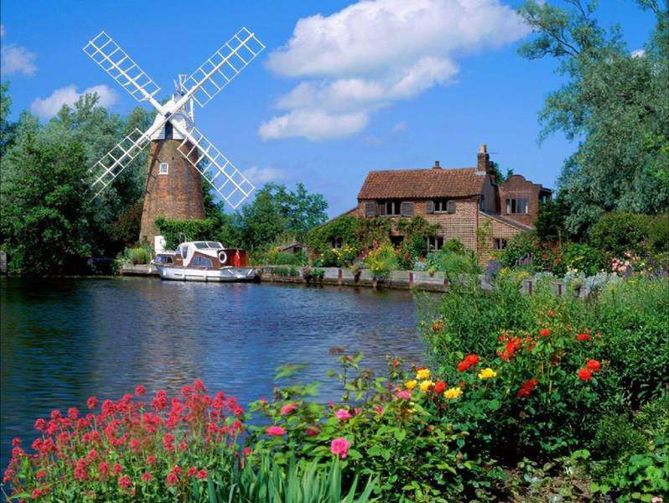
田 园 诗 情
荷兰，是水之国，花之国，也是牧场之国。

Slide 26
